Slide 1
高级软件工程团队项目
选题报告
团队名称：
Oh!A
团队成员：
黄腾达
林洋洋
张合胜
项目名称：
LABOA

Slide 2
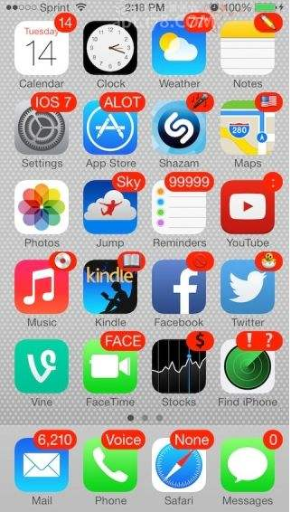
1.N（Need，需求）
QQ、微信信息太多
来回切换
遗忘实验室事务（如：会议时间）
花费时间翻找聊天记录

Slide 3
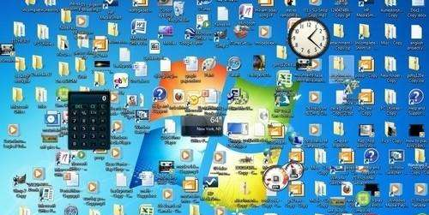
1.N（Need，需求）
资料杂乱
归类繁琐
共享不方便

Slide 4

1.N（Need，需求）
了解成员进度
分配任务
发布事务信（如：开会时间）

Slide 5
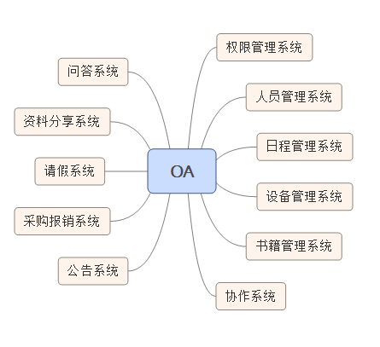
2. A （Approach，做法）

Slide 6
3. B （Benefit，好处）
个人
事务安排
日程提醒
分享成果

Slide 7
3. B （Benefit，好处）
团队
任务分配，进度跟踪
事务发布
成果展示

Slide 8
3. B （Benefit，好处）
导师
报告文档管理
项目进度追踪
方便指导

Slide 9
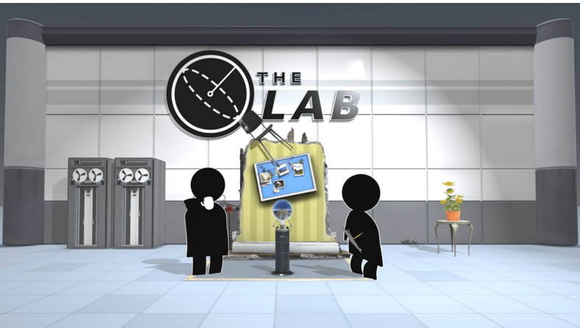
4. C （Competition，竞争）
针对于实验室设计，功能更加贴合符合实验室的各项事务
简化实验室管理工作
提高整个实验室的学习和工作效率

Slide 10
5. D （Delivery，推广）
最初的推广应该从我们本校开始，各实验室使用该系统之后肯定有这样那样新的想法，我们根据建议进行调整。其次，我们通过扩展周边学校以及朋友圈进行推广，同时，我们可以考虑通过在社交平台上合法地推广。

